Slide 1



Módulo 7 – Metodologias inclusivas
Metodologias inclusivas para abordar a sexualidade, o género e a diversidade
Never Gets Old – Projeto Erasmus+ KA220-ADU

Slide 2
PROGRAMA
1. Introdução
2. Por que é que o método é importante?
3. Exercício – O que fazer e o que não fazer
4. Adaptar-se às realidades
5. Exercício – Situação complexa
6. Conclusão e avaliação

Slide 3
OBJETIVOS DA SESSÃO
No final desta sessão, será capaz de:
  Criar um espaço seguro para discutir a intimidade
  Utilizar uma comunicação inclusiva (linguagem, postura)
  Adaptar a sua abordagem às diferentes realidades
  Desenvolver uma resposta em equipa a situações complexas

Slide 4
POR QUE É QUE O MÉTODO É IMPORTANTE?
O tema é tabu, o método é fundamental
  Os profissionais mantêm-se em silêncio devido à falta de formação.
  A geração mais velha mantém-se em silêncio por receio de ser julgada.
  As famílias mantêm-se em silêncio por vergonha.
O nosso papel: criar as condições para a liberdade de expressão
O QUE EVITAR
❌ «NA TUA IDADE, JÁ NÃO DEVIAS ESTAR A PREOCUPAR-TE COM ISSO.»
❌ PRESUMIR A HETEROSSEXUALIDADE («QUE IDADE TINHA O TEU MARIDO?»)
❌ RIR NERVOSAMENTE QUANDO UM RESIDENTE FALA DA SUA VIDA SEXUAL
❌ ENTRAR NUM QUARTO SEM BATER À PORTA

Slide 5
A COMUNICAÇÃO INCLUSIVA -
POR QUE É QUE O MÉTODO É IMPORTANTE?
Os princípios da comunicação inclusiva:
1. Linguagem
  Faça perguntas abertas: «Há alguma pessoa importante na sua vida?»
  Pergunte sobre os pronomes: «Que pronomes utiliza?»
  Evite pressupostos (heterossexualidade, identidade cisgénero)
2. Postura
  Ouça sem julgar
  Receba confidências com seriedade
  Não ria nervosamente
3. O ambiente
  Sinais visíveis de inclusão (autocolantes, cartazes)
  Documentos inclusivos
  Espaços neutros em termos de género

Slide 6
EXERCÍCIO 1 – O QUE SE DEVE E O QUE NÃO SE DEVE FAZER
Objetivo: Identificar e praticar técnicas de comunicação inclusiva
Instruções:
  Em pequenos grupos, irão receber cartões
  Organizem-nos em duas pilhas: O que fazer ✅ e O que evitar ❌
  Para cada item da pilha «O que evitar», sugiram uma alternativa melhor
Duração: 25 minutos (15 min em grupo + 10 min de partilha)

Slide 7
ADAPTAR-SE A DIFERENTES REALIDADES
COM UMA PESSOA QUE APRESENTA DIFICULDADES COGNITIVAS
  A NECESSIDADE DE AFETO É UMA DAS ÚLTIMAS A DESAPARECER.
  DISTINGUIR ENTRE «PERTURBAÇÃO COMPORTAMENTAL» E A NECESSIDADE DE INTIMIDADE
COM UMA PESSOA TRANS
  RESPEITAR O NOME PRÓPRIO E OS PRONOMES
  GARANTIR A CONTINUIDADE DOS TRATAMENTOS HORMONAIS
COM UMA PESSOA DE UMA CULTURA DIFERENTE
  HUMILDADE CULTURAL – PEDIR EXPLICAÇÕES, PONTOS DE REFERÊNCIA

Slide 8
TRABALHAR EM EQUIPA: A FORÇA DO COLETIVO
QUANDO TE DEPARARES COM UMA SITUAÇÃO COMPLEXA, NÃO FIQUES SOZINHO.
PROCESSO EM 5 PASSOS:
  IDENTIFICAR O PROBLEMA E OS DIFERENTES PONTOS DE VISTA
  ENVOLVER AS PESSOAS CERTAS (RESIDENTE, FAMÍLIA, EQUIPA)
  IDENTIFICAR OS PRINCÍPIOS ÉTICOS EM CAUSA
  DECIDIR QUAIS AS MEDIDAS A TOMAR (IMEDIATAS, A CURTO PRAZO, A LONGO PRAZO)
  DOCUMENTAR E COMUNICAR A DECISÃO

Slide 9
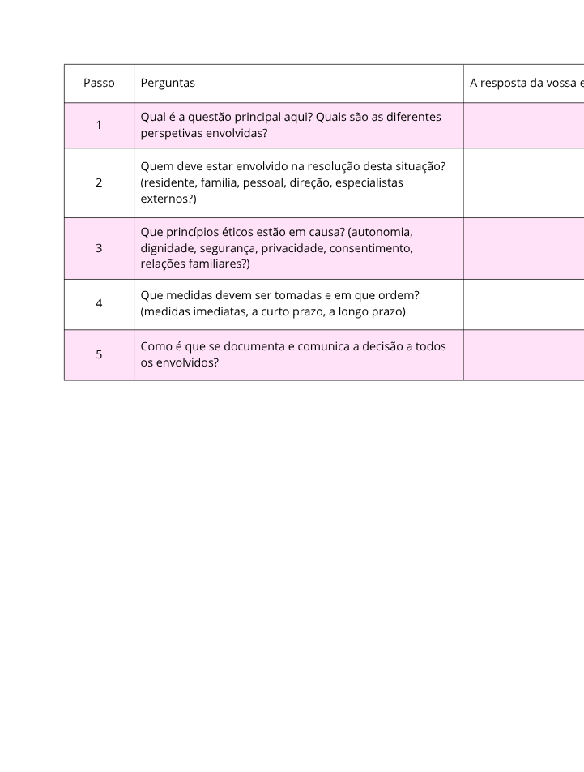
EXERCÍCIO 2 – SITUAÇÃO COMPLEXA
Instruções (25 min):
Em pequenos grupos, leiam a situação apresentada.
Utilizem a ficha de resposta de 5 passos para elaborar uma resposta em equipa.
Preparem uma apresentação de 2 minutos.

Slide 10
RESUMO: PONTOS-CHAVE
  O método é tão importante quanto a mensagem.
  A linguagem é uma ferramenta de inclusão – pode abrir ou fechar portas
  Crie um ambiente acolhedor – os sinais visíveis são importantes
  Adapte-se – não existe uma solução única
  Trabalhe em equipa – a resposta coletiva é mais forte

Slide 11
OBRIGADO

